Slide 1
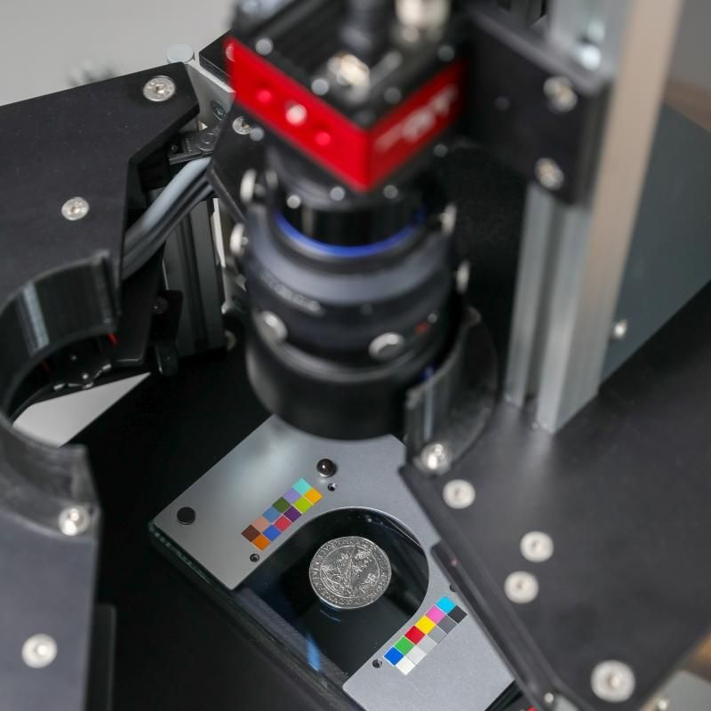


ANALYSE DIGITALISIERTER MITTELALTERLICHER FUNDMÜNZEN
TEAMMITGLIED: SAMINA, CHUIN-FEI, GUOZHENG, SHIMING

Slide 2
Inhaltsverzeichnis
Projektziel
Recherchen
Software & Management Methode
Methoden der Bildverarbeitung
Datensatz
Algorithmenentwurf
Aufgabenverteilung
Zeitplan
Mögliche Probleme

Slide 3
PROJEKTZIEL
Projektziel:
Erstellung, Evaluierung und Verbesserung von verschiedenen Methoden zur Analyse von mittelalterlichen Fundmünze

Slide 4
Recherchen
Literatur: “Grundlagen der Bildverarbeitung” 2005 von Klaus D. Tönnies
Gigamesh https://gigamesh.eu/index.html
ImageJ https://imagej.net/ij/features.html
3D Slicer https://www.slicer.org/
GIMP Image Editor GIMP - GNU Image Manipulation Program

Slide 5
Software & Management Methode
Betriebssystem: Windows
Sprache: Python
Vorteile: effizient und flexibel
Projekt Management Methode
Wasserfall Modell

Slide 6
Methoden der Bildverarbeitung
Segmentierung: Dies ist eine Methode, die das Bild in verschiedene Regionen aufgeteilt, die sich in ihren Eigenschaften wie Farbe, Textur oder Intensität unterscheiden. Dies kann nützlich sein, um die Münze vom Hintergrund zu trennen oder um verschiedene Merkmale der Münze wie Prägung, Inschrift oder Verzierung zu erkennen.
Kanten- und Linienextraktion: Dies ist eine Methode, die die Grenzen zwischen verschiedenen Regionen im Bild hervorhebt oder die geraden oder gekrümmten Linien im Bild erkennt. Dies kann nützlich sein, um die Form und Größe der Münze zu bestimmen oder um die Details der Prägung oder Inschrift zu erfassen.
Merkmalsextraktion: Dies ist eine Methode, die bestimmte Punkte oder Bereiche im Bild identifiziert, die für die Beschreibung oder Klassifizierung des Bildes relevant sind. Dies kann nützlich sein, um die Münze mit anderen Münzen zu vergleichen oder um die Herkunft, das Alter oder den Wert der Münze zu schätzen

Slide 7
DATENSATZ
Datenformat: Wir erstellen zu jeder Münze ein Bild und eine 3D-Datendatei
Datenqualität: Bilder und 3D-Daten mit Informationslücken oder Rauschen
Datenverteilung: Die Münzen werden nach Form, Größe, Farbe, Muster und andere Merkmale sortiert.

Slide 8
ALGORITHMENENTWURF
Algorithmus-Idee: Basierend auf Methoden der Bildverarbeitung extrahieren wir die 2D-Kontur aus den Münzdaten und versuchen diese zu analysieren
Algorithmus Prozess: unterteilt in die folgenden Schritte:
Vorverarbeitung der Daten: Rauschunterdrückung, Verbesserung, Ausrichtung und andere Operationen werden an Münzbildern durchgeführt, um die Bildqualität und -konsistenz zu verbessern.
Konturextraktion: Der Canny-Kantenerkennung Algorithmus wird verwendet, um die Kantenpixel aus den Münz Bildern zu extrahieren, und der Konturverfolgung Algorithmus wird verwendet, um die Kantenpixel zu einer geschlossenen Kontur zu verbinden.
Charakterisierung: Formmerkmale werden mithilfe eines Form Kontext-Algorithmus aus den Konturen extrahiert und als Vektoren für jede Kontur dargestellt.

Slide 9
AUFGABENVERTEILUNG
Taghiyeva Samina (Teamleiterin): verantwortlich für die Gesamtleitung und Koordination des Projekts, einschließlich der Erstellung von Projektplänen, der Zuweisung von Projektaufgaben, der Überwachung des Projektfortschritts, der Lösung von Projekt Problemen, der Organisation von Projekt Diskussionen, der Berichterstattung über Projektergebnisse usw.
Guozheng (Datenanalyse): verantwortlich für die daten bezogenen Arbeiten des Projekts, einschließlich der Beschaffung von Daten, der Sichtung von Daten, der Verarbeitung von Daten, der Beschriftung von Daten, der Analyse von Daten, usw.
Chuin-Fei (Algorithmenentwurf): verantwortlich für die algorithmus bezogene Arbeit des Projekts, einschließlich der Erforschung des Algorithmus, des Algorithmenentwurfs, der Implementierung des Algorithmus, des Testens des Algorithmus, der Optimierung des Algorithmus, usw.
Shiming (Modellbewertung): Verantwortlich für die modellbezogenen Arbeiten des Projekts, einschließlich Training des Modells, Bewertung des Modells, Vergleich des Modells, Demonstration des Modells, Anwendung des Modells, usw.

Slide 10
Zeitplan
Datensatz zusammenstellen bzw. einigen
Verteilung der einzelnen Programme und einarbeiten
Evaluierung der Programme anhand des Datensatzes
Austausch und Dokumentierung der Ergebnisse

Slide 11
Mögliche Probleme
Installation und Konfiguration von Softwaren
Zeitplanung / Kommunikation

